Slide 1
সবাইকে স্বাগতম

Slide 2
শিক্ষক পরিচিতি
মোঃ আহসান হাবীব
সহকারী শিক্ষক (বিজ্ঞান)
মিয়াধন মিয়া বালিকা উচ্চ বিদ্যালয়
আজমিরীগঞ্জ,হবিগঞ্জ।
ইমেইলঃ ahasanhabib973@gmail.com

Slide 3
পাঠ পরিচিতি
শ্রেণিঃ নবম/দশম
বিষয়ঃ জীববিজ্ঞান
অধ্যায়ঃ ষষ্ঠ
সময়ঃ ৪৫ মিনিট

Slide 4
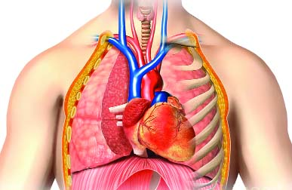
নিচের চিত্রটি লক্ষ্য করঃ

Slide 5
আজকের পাঠঃ
হ্রদপিন্ডের গঠন ও রক্ত সঞ্চালন পদ্ধতি

Slide 6
শিখনফল
হৃদপিণ্ড কী তা বলতে পারবে।
হৃদপিণ্ডের গঠন ও কাজ বলতে পারবে।
মানবদেহে রক্ত সঞ্চালন কার্যক্রম বর্ণনা করতে পারবে।

Slide 7
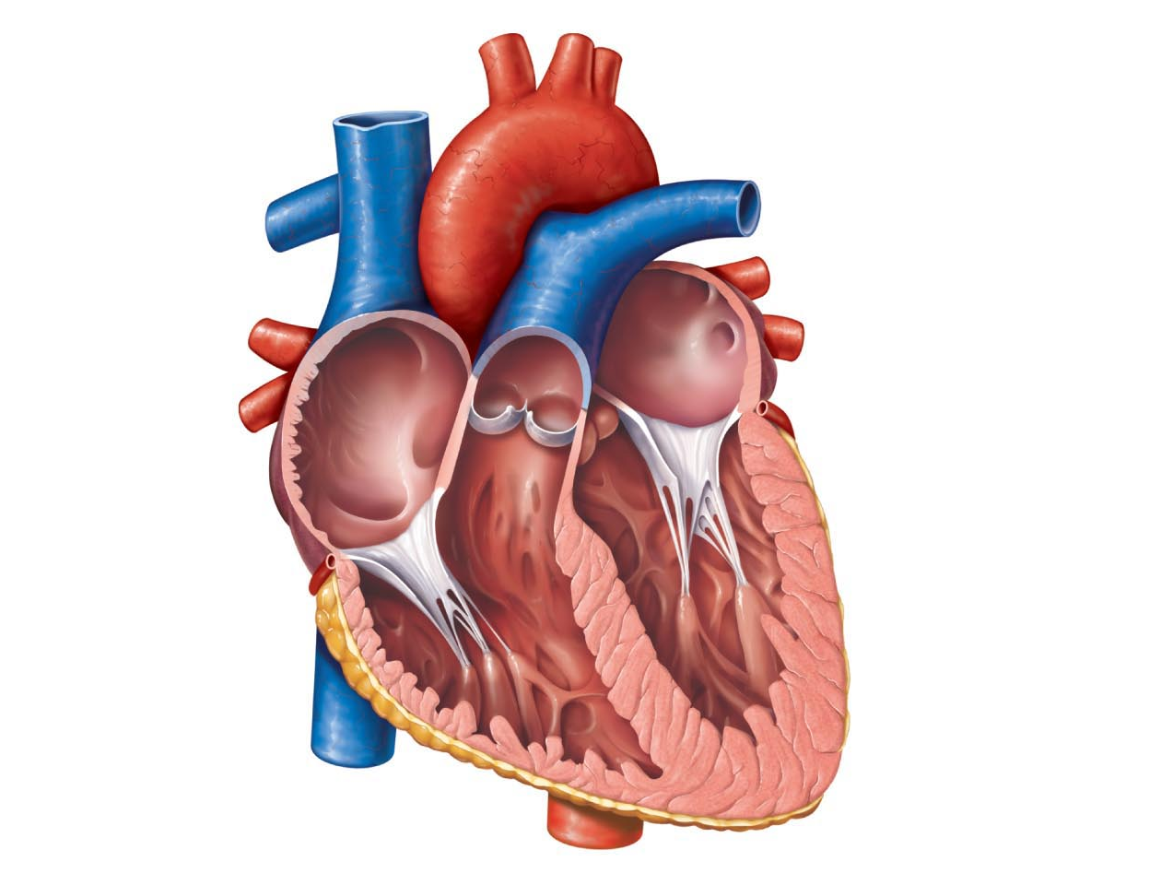
সেমিলুনার
কপাটিকা
অ্যাওর্টা
বাম অলিন্দ
ডান অলিন্দ
বাইকাসপিড
কপাটিকা
ট্রাইকাসপিড
কপাটিকা
মায়োকার্ডিয়াম
ডান নিলয়
বাম নিলয়
এপিকার্ডিয়াম
এন্ডোকার্ডিয়াম

Slide 8
একক কাজঃ
১.মানব হৃদপিণ্ড কয়টি প্রকোষ্ঠ নিয়ে গঠিত এবং প্রকোষ্ঠ গুলো কী কী ?

Slide 9
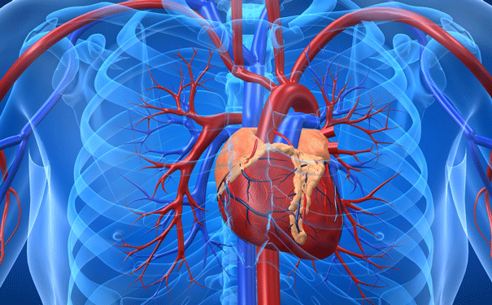
জোড়ায় কাজ
১.হৃদপিণ্ডের প্রাচীরে কয়টি স্তর থাকে তা আলোচনা কর।
২.হৃদপিণ্ডের কাজ গুলো উল্লেখ কর।

Slide 10
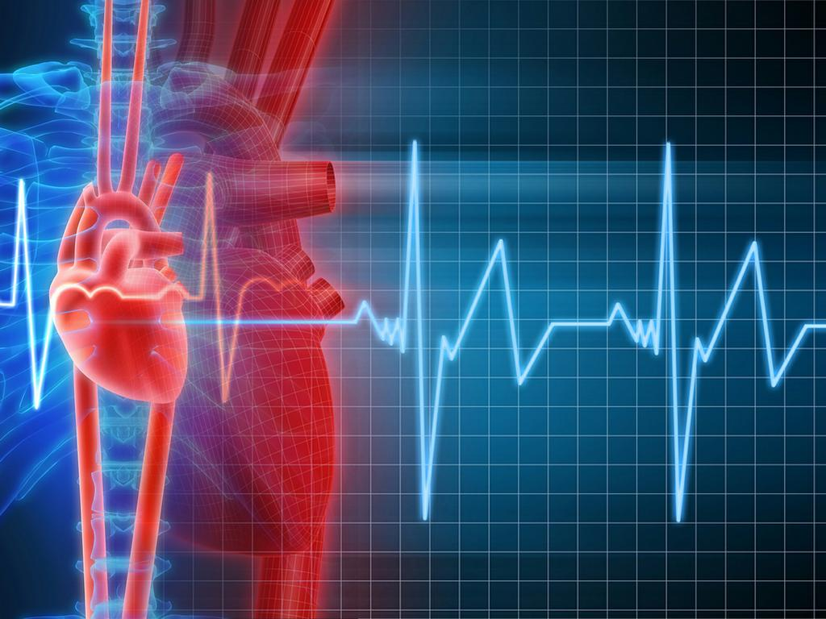
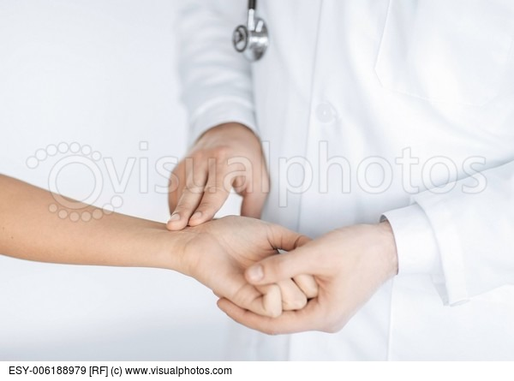
হৃদপিণ্ড একটি পাম্পের ন্যায় কাজ করে। হৃদপিণ্ডের সংকোচন বা প্রসারণ দ্বারা এ কাজ সম্পন্ন হয়। হৃদপিণ্ডের অবিরাম সংকোচন ও প্রসারণের মাধ্যমে সারা দেহে রক্ত সংবহন পদ্ধতি অব্যাহত থাকে।
হৃদপিণ্ডের সংকোচনকে বলা হয় সিস্টোল ও প্রসারণকে বলা হয় ডায়াস্টোল। হৃদপিণ্ডের একবার সিস্টোল-ডায়াস্টোলকে একত্রে হৃদস্পন্দন (Heart beat) বলে।

Slide 11
দলীয় কাজ
১. হৃদস্পন্দন কী ? কয়েকটি দলে ভাগ হয়ে তোমাদের ক্লাসের সবার হৃদস্পন্দন (Heart beat) নির্ণয় করে তার একটি তালিকা উপস্থাপন কর।

Slide 12
মূল্যায়নঃ
কপাটিকা কী?
২. ডান অলিন্দ ও ডান নিলয়ের মাঝে কোন ধরণের কপাটিকা থাকে ?
৩. ধমনী ও শিরা কী ?
৪. ধমনী ও শিরার মধ্যে ৩ টি পার্থক্য উল্লেখ কর।

Slide 13
বাড়ির কাজ
একটি হৃদপিণ্ডের পরিপুর্ণ চিত্র একে তার বিভিন্ন অংশ চিহ্নিত করে নিয়ে আসবে।

Slide 14
ধন্যবাদ

